Slide 1
Notes:
FOTO SOHO AGORA

Slide 2
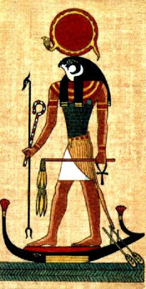
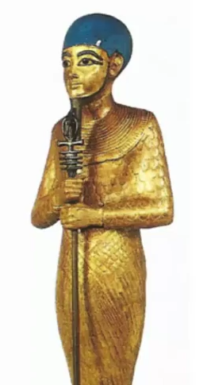
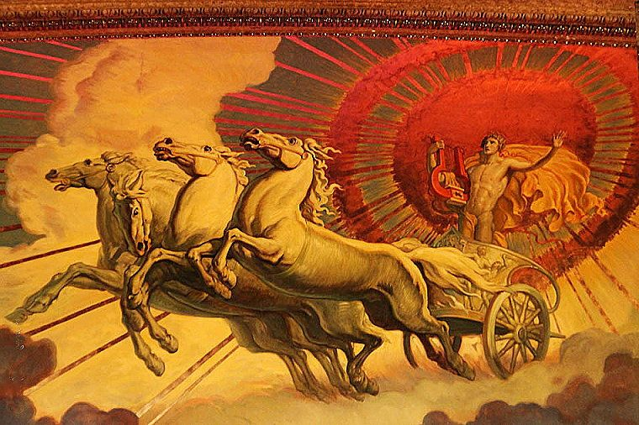
Mitologia
Gregos
Deus Hélio
Tupi – Guarani
Guaraci
Egípcios
Rá
Ptah
Amon

Slide 3
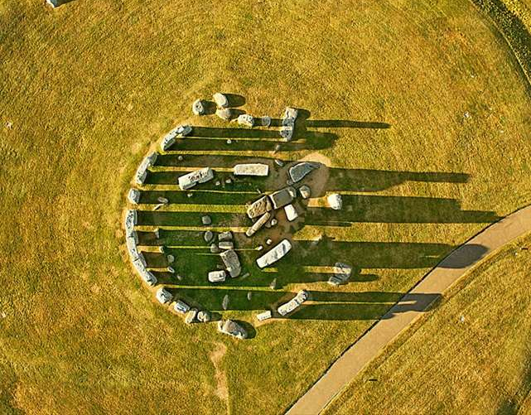
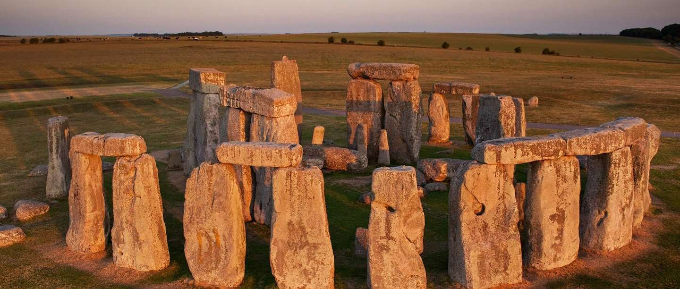
História
Stonehenge

Slide 4
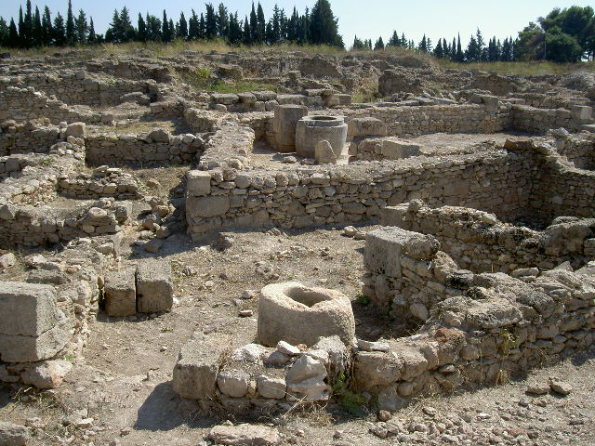
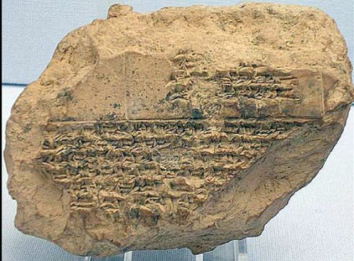
História
Ugarit, Síria

Slide 5
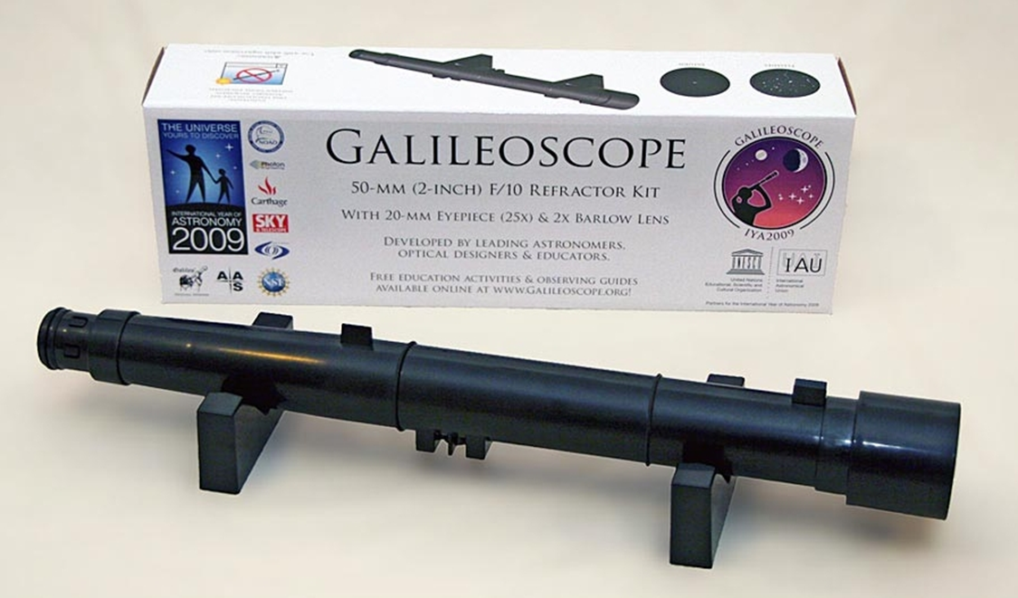
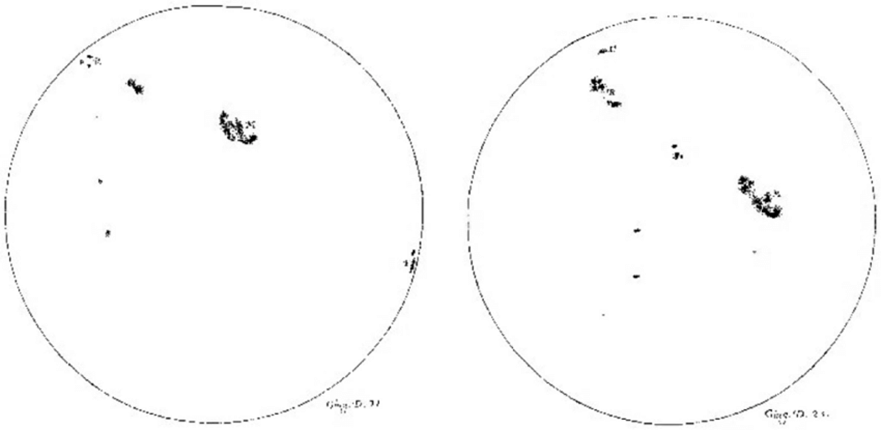
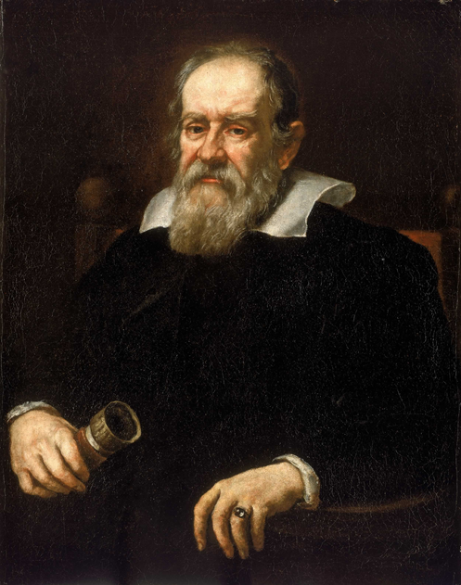
História
Galileu Galilei

Slide 6
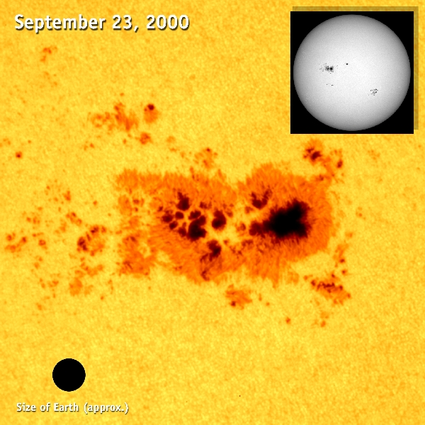
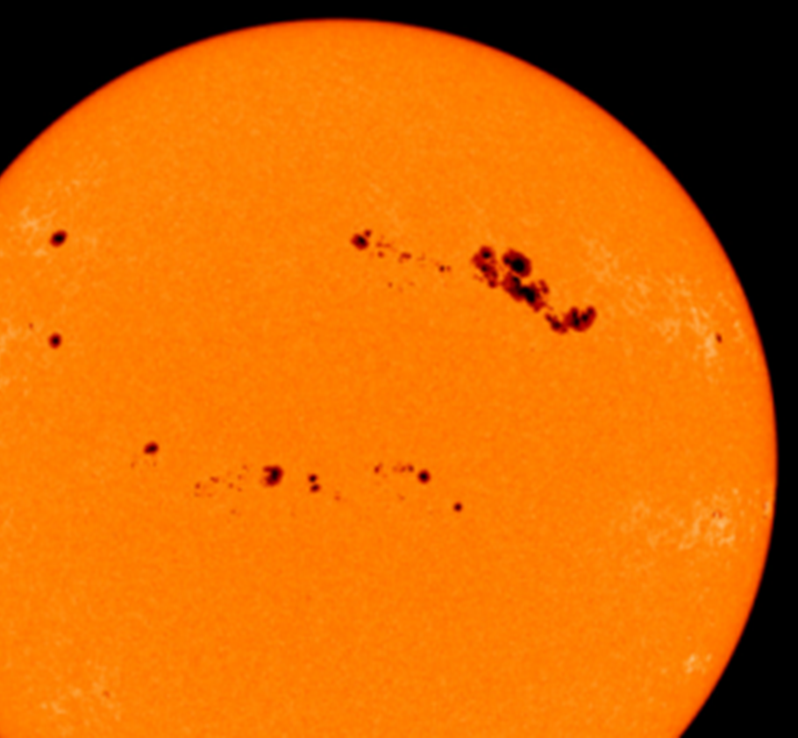
Imagem: SOHO (ESA & NASA)

Slide 7
Imagem: Revista Universo, Editora Abril
Notes:
Equador: rotação completa em 26 dias
Polos: rotação em 31 dias

Slide 8
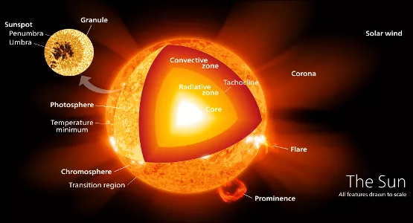
Estrutura

Slide 9
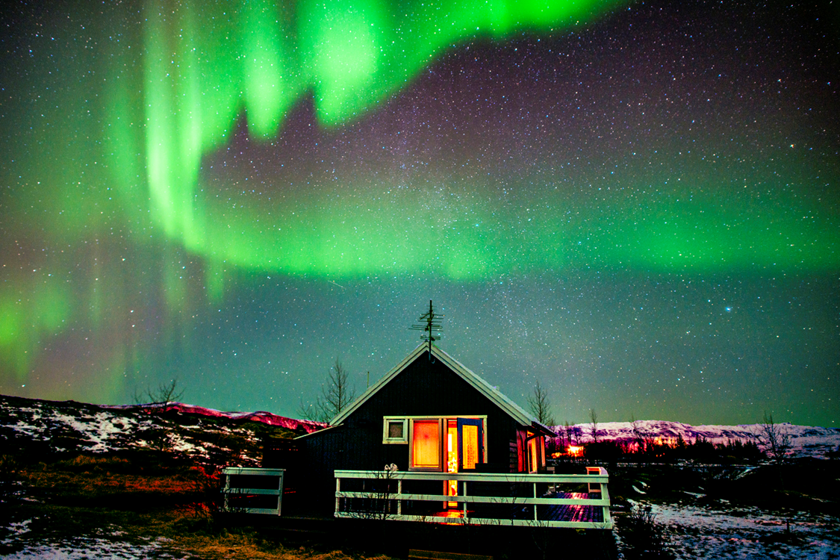
Vento Solar
Partículas ionizadas
Coroa
Cauda cometas
Auroras

Slide 10
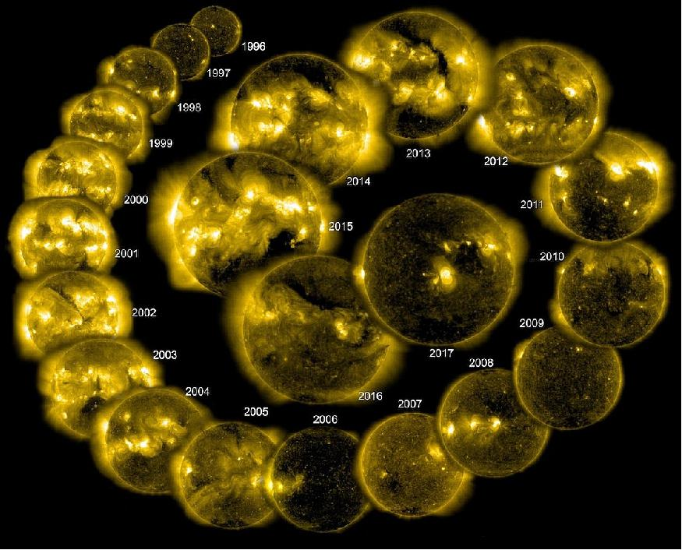
Ciclo 11 anos
Mínimo de Maunder
Imagem: SOHO (ESA & NASA)
Notes:
O mínimo de Maunder é o nome utilizado para o período entre 1645 e 1715 por John A. Eddy em um documentário publicado em 1976 no periódico Science, nomeado como The Maunder Minimum,^{[1]} quando manchas solares tornaram-se muito raras em observações do Sol

Slide 11
Dados
Única estrela do SS
Esfera de gás incandescente
Superfície: 6000°C
Núcleo: 15mi °C
Coroa: +1mi °C
99,8% de toda massa do SS
Raio: 109R
Notes:
As a star, the Sun is a ball of gas (92.1 percent hydrogen and 7.8 percent helium) held together by its own gravity.
Estrela central do SS (e única)
Esfera de gás incandescente
99,8% de toda massa do SS

Slide 12
Naves espaciais não tripuladas utilizadas para a exploração do espaço
Telemetria
EUA, ESA, URSS, Japão, China, Índia
Sobrevoo, Orbitadora, Impacto, Aterrissadora, Veicular
Notes:
Naves espaciais não tripuladas utilizadas para a exploração do espaço
Telemetria: tecnologia que permite estudar caracteristicas físico-químicas à distância e tirar fotografias
Sobrevoo (flyby): sonda que passa próxima a um astro e o analisa com seus instrumentos (New Horizons)
Orbitador (orbiter): sonda que entra em órbita de um astro, passando a funcionar como um satélite artificial do mesmo (SOHO)
Impacto: sonda que é colidida com um astro, fazendo análises durante a aproximação ou colisão a ele (DART)
Aterrissadora (lander): sonda que pousa num astro analisando-o in loco, muitas vezes levando consigo uma sonda veicular;
Veicular (rover): sonda com capacidade de locomoção para analisar uma área maior de um astro;
Observatório: sonda com capacidade telescópica, que pode atuar em uma ou mais faixas do espectro eletromagnético, para efetuar observações astronômicas, geofísicas e espectrais, sem as distorções provocadas pela atmosfera terrestre.

Slide 13
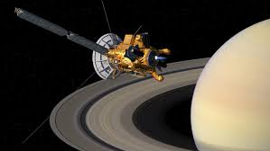
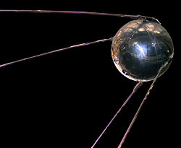
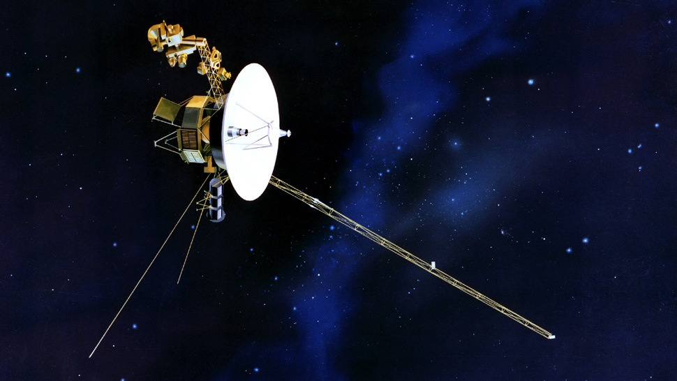
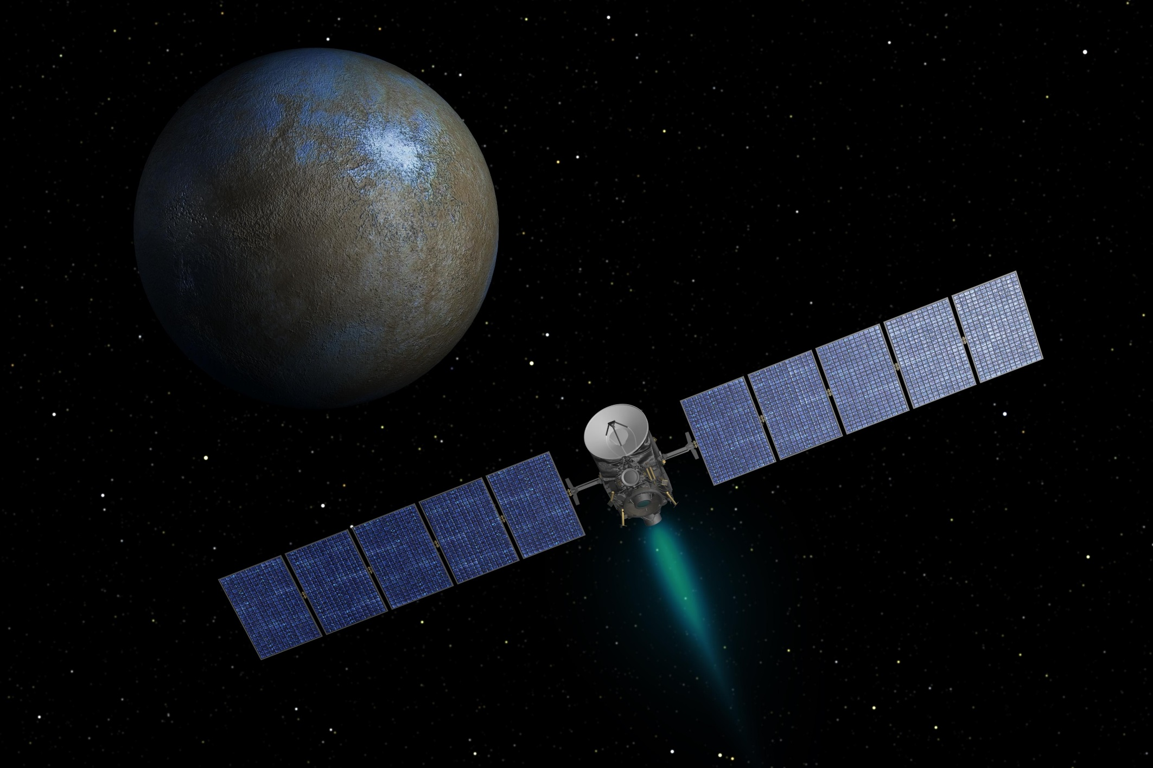

Slide 14
Estudar a estrutura interna e atmosfera solar
Origem e composição do vento solar

Slide 15
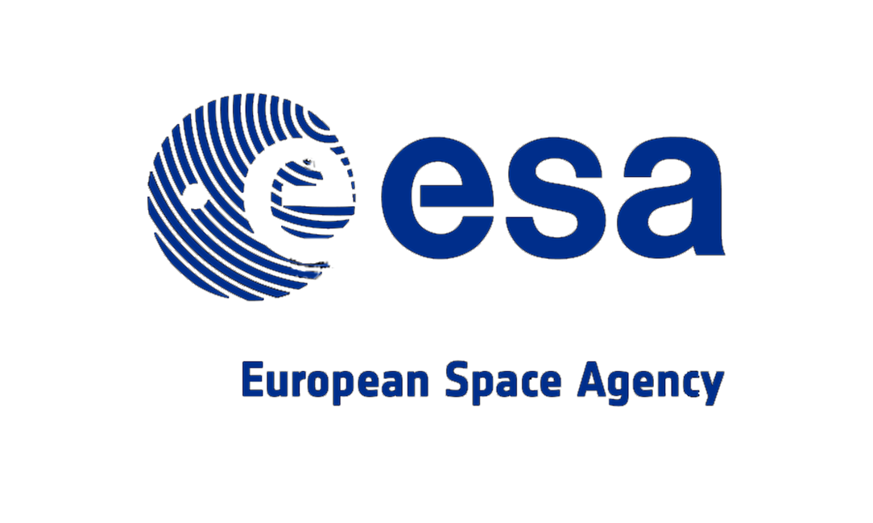
SOHO: Solar and Heliospheric Observatory

Slide 16
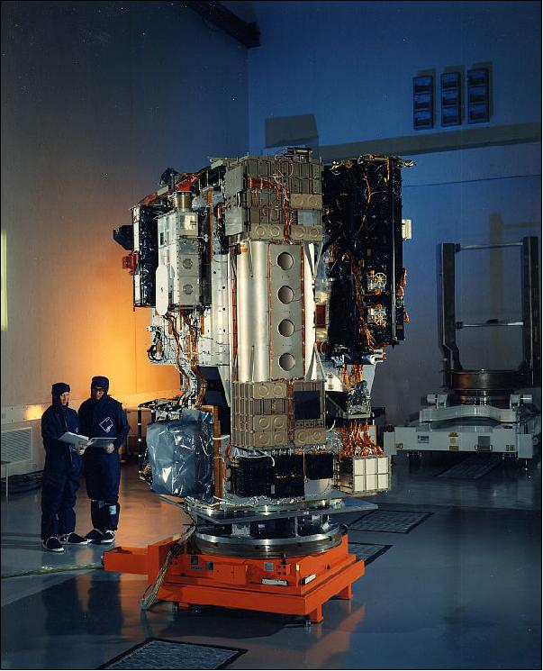
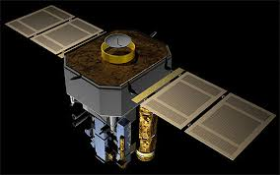
1984-1991
Módulo de serviço: energia, controle térmico, telecomunicações
Módulo de carga útil: carga científica
1850 kg
1 bilhão EUR
Imagem: SOHO (ESA & NASA)

Slide 17
Imagem: SOHO (ESA & NASA)

Slide 18
Instrumentos científicos
GOLF e VIRGO: Oscilações do disco solar – Zona de convecção
SUMER, CDS, EIT, UVCS e LASCO: Telescópio e coronógrafo – Coroa e atmosfera
CELIAS, COSTEP, ERNE: Análise das partículas do vento solar
SWAN: Mapeamento da densidade do H

Slide 19
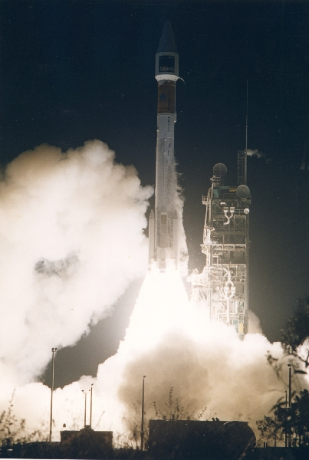
02/dez/1995
Foguete NASA
Complexo de lançamento 36 (Florida)
Até 1998
Imagem: SOHO (ESA & NASA)
Notes:
1,5 milhão de km da terra
1998, pararam de transimitir sinais, SOHO começou a girar, parou de apontar para o Sol e perdeu eletricidade. Voltou em setembro, 3 instrumentos pararam de funcionar

Slide 20
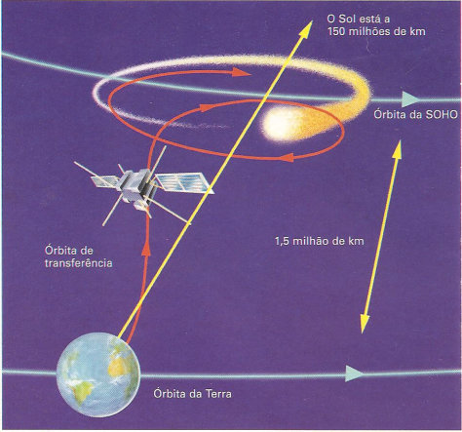
Ponto de Lagrange 1

Slide 21
Imagem: SOHO (ESA & NASA)

Slide 22
Notes:
1:08

Slide 23
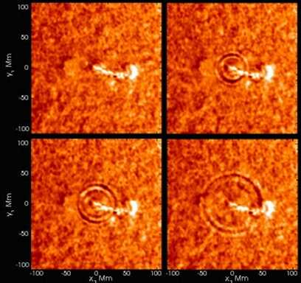
Primeiras imagens de estruturas e fluxos abaixo da superfície
Sunquakes
Canto do Sol
Cometas
https://www.nasa.gov/feature/goddard/2018/sounds-of-the-sun
Imagem: SOHO (ESA & NASA)

Slide 24
Notes:
https://www.youtube.com/watch?v=LJAcrorHx8I

Slide 25
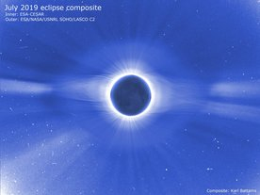
Eclipse Solar, 02/06/2019
Imagem: SOHO (ESA & NASA)

Slide 26
25/10/2002
Imagem: SOHO (ESA & NASA)
Notes:
https://sohowww.nascom.nasa.gov/gallery/Movies/filaments.html

Slide 27
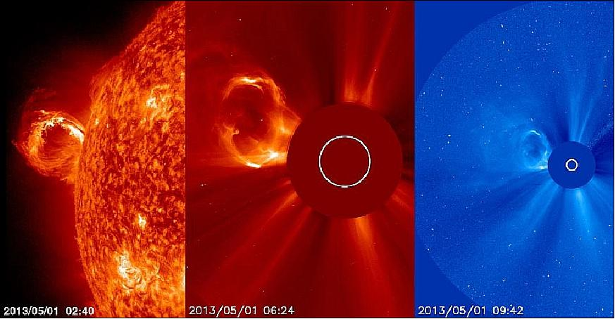
Imagem: SOHO (ESA & NASA)
Notes:
https://sohowww.nascom.nasa.gov/data/realtime/realtime-update.html

Slide 28
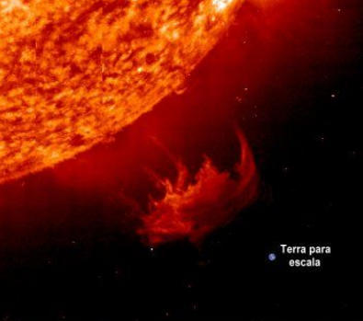
Imagem: SOHO (ESA & NASA)

Slide 29
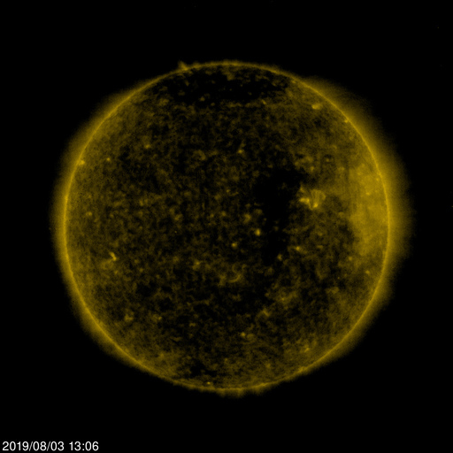
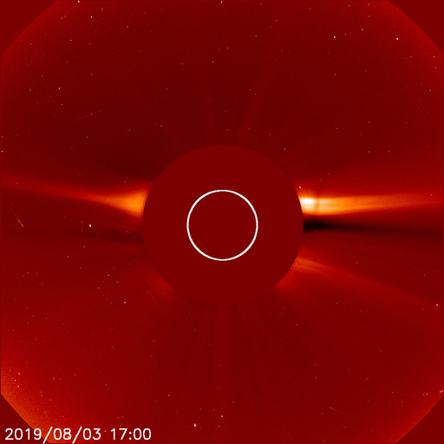
Imagem: SOHO (ESA & NASA)
Notes:
https://sohowww.nascom.nasa.gov/gallery/Movies/filaments.html

Slide 30
www.nasa.gov
www.esa.int
Revista Universo, Editora Abril
sohowww.nascom.nasa.gov

